Slide 1
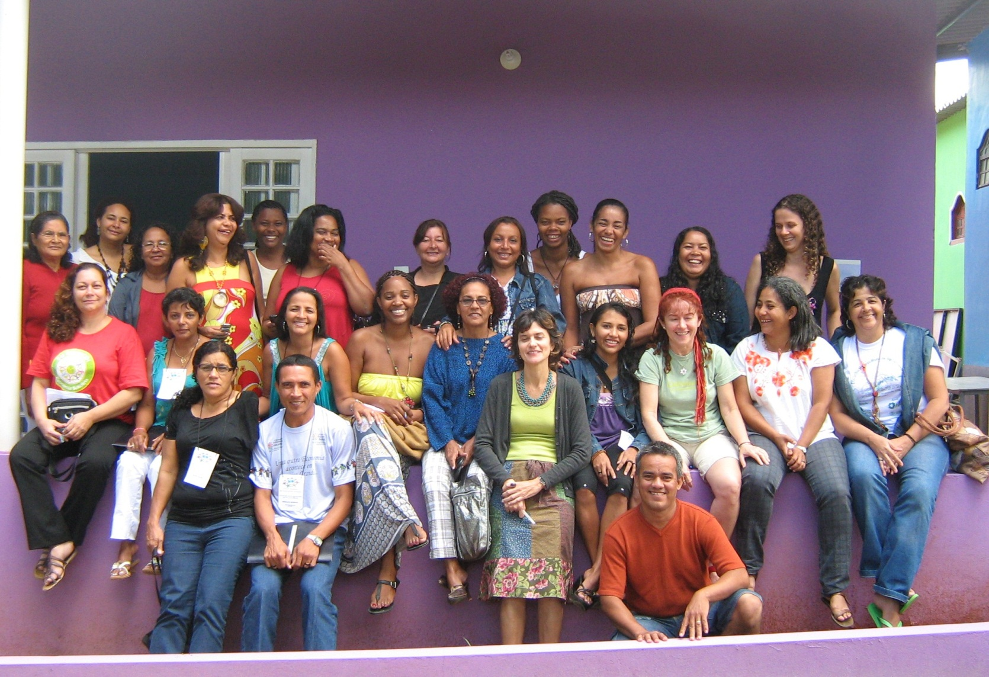
I Encontro do GT Gênero do FBES
30/11/08

Slide 2
Sentidos e Objetivos
Um pouco da historia da discussão de gênero no FBES. O marco da IV Plenária do FBES. O processo de discussão nos FEES, aumento da representação das mulheres e i seu efeito na Coordenação Nacional e Executiva.
Não perder esse sentido na necessidade de visualizar a participação e o lugar das mulheres, seus saberes, suas demandas, na ES e no FBES.
O GT gênero é um lugar de trocas de conhecimento, de formação, estudo e reflexão visando contribuir no debate na produção de conhecimento sobre o mundo do trabalho e as mulheres, direitos econômicos das mulheres na ES.

Slide 3
Há compreensões: algumas que tem que ser um espaço de mulheres e outras que defendem a participação dos homens no processo de transformação;
Fortalecimento da ação da assessoria aos grupos de mulheres;
O GT gênero deve ter uma interlocução com a Coordenação Executiva: definição de prioridades e monitoramento.
O GT gênero deve também articular com outros GTs
O fortalecimento dos GTs de gênero nos estados – Formação;
Fortalecer as alianças e parcerias com o movimento de mulheres e feminista nos estados e nacional;

Slide 4
ESTRATÉGIAS DE AÇÕES
SUGESTÕES | AGENDA
Inserir na agenda feminista as questões da Economia Solidária | - 8 de Marcão se junta ao movimento de mulheres
 | - Visibilizar o dia 15 para trazer a questão da economia solidária gênero;
Inserir temas que façam a liga com o movimento feminista | Violência Sexual e doméstica;
 | Direitos Econômicos das mulheres
 | Consumo – Mercantilização do corpo das mulheres
 | Divisão Sexual do Trabalho
Produção de conhecimento | Produção de uma cartilha “mulheres e Economia Solidária”
 | Utilizar os instrumentos do FBES – Site, biblioteca, informes, bibliografias
FÓRUM SOCIAL MUNDIAL – Belém – Janeiro - 2009 | Realizar em parceria com a Rede Economia e Feminismo, uma oficina no FSM
 | Produzir material para fortalecer nossa identidade com estas questões: Bandeira? Camisetas?

